Slide 1
Evaluarea
în tranzacții realizate de
fondurile de private equity
Elena Apostolescu, FCCA

Slide 2
Evaluarea în tranzacţii realizate de fondurile de private equity
Activitatea de M&A în 2018 în România
Cele mai mari tranzacții anunțate în 2018
Activitatea fondurilor de private equity
Tendinţe
2

Slide 3
Evaluarea în tranzacţii realizate de fondurile de private equity
Când este necesară evaluarea?
La negociere, înainte de a face investiţia (cumpărator – vânzator)
Raportari periodice
La exit
3

Slide 4
Evaluarea în tranzacţii realizate de fondurile de private equity
Diferenţa între preţul plătit (suma investită) si valoarea justă:
Preţul plătit depinde de puterea de negociere a părţilor şi nu este întotdeauna egal cu valoarea justă
În determinarea valorii juste sunt luaţi în calcul mulţi alţi factori, alţii decât puterea de negociere.
Ghidurile IPEV (The International Private Equity and Venture Capital Guidelines)
http://www.privateequityvaluation.com/Valuation-Guidelines
4

Slide 5
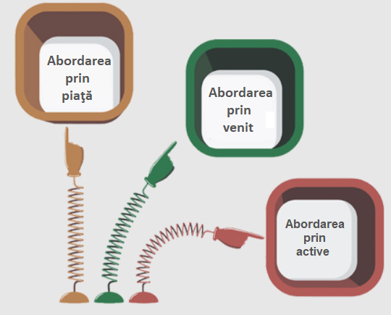
Evaluarea în tranzacţii realizate de fondurile de private equity
ABORDARI ŞI METODE DE EVALUARE
5

Slide 6
Evaluarea în tranzacţii realizate de fondurile de private equity
Comparatii cu alte tranzacţii (abordarea prin piaţă):
Piaţa foarte puţin transparentă în România şi în Europa de Est
Companiile mici si medii folosesc reglementări contabile locale
2019: IFRS 16 Leasinguri – probleme de comparabilitate semnificative
6

Slide 7
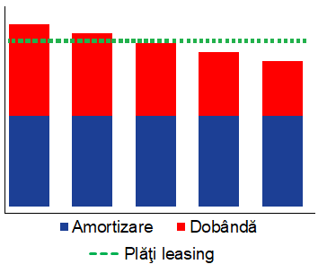
IFRS 16 - Impactul în situaţiile financiare
Impactul în contul de profit şi pierdere
Cheltuielile totale cu leasingul vor fi mari la începutul leasingului, chiar și atunci când plăţile în numerar sunt constante.
7

Slide 8
IFRS 16 - Impactul în situaţiile financiare
Impactul asupra indicatorilor financiari
P&L Bilanţ Indicatori
EBITDA Total active Grad de îndatorare
EPS Active nete Rotaţia activelor
Rata de acoperire
a dobânzii
8

Slide 9
Evaluarea în tranzacţii realizate de fondurile de private equity
Comparatii cu alte companii listate (abordarea prin piaţă):
piata puţin lichidă în România
reglementari contabile 2019: atenţie la comparabilitatea multiplicatorilor: IFRS 16
9

Slide 10
Evaluarea în tranzacţii realizate de fondurile de private equity
Fluxuri de numerar actualizate (abordarea prin venit):
date de intrare care nu sunt observabile direct pe piață (date de nivel 3 conform IFRS) => intrările, ipotezele, modelele şi concluziile sunt supuse criticilor.
discountul pentru lichiditate - DLOL
10

Slide 11
Evaluarea în tranzacţii realizate de fondurile de private equity
Interval valori
=> Pentru vânzător:
minim sub care să nu vândă
maxim peste care să nu oferteze
=> Pentru cumpărător:
minim sub care să nu oferteze
maxim peste care să nu cumpere
11

Slide 12
Evaluarea în tranzacţii realizate de fondurile de private equity
Ratele de rentabilitate aşteptate
Studiu “2019 Private Capital Markets Report” - Pepperdine University Graziadio Business School , SUA
Type of Private Capital Funding | Median Rate of Return (Range)
Banks | 5.0%-6.3%
Asset-based lenders | 4.0%-15.0%
Mezzanine financers | 13.0%-15.0%
Private equity groups | 21.0%-37.0%
Venture capital investors | 28.0%-38.0%
Angel investors | 28.0%-38.0%
12

Slide 13
Evaluarea în tranzacţii realizate de fondurile de private equity
De ce este important ca evaluarea sa fie făcută de un evaluator independent?
transparenţă, nepartinire, un grad de credibilitate crescut
investitorii, indiferent dacă intră sau ies dintr-un fond, auditorii, autoritățile de reglementare, consiliul de administrație trebuie să înțeleagă problemele critice ale unor astfel de investiţii nelichide
13

Slide 14
E-mail: elena.apostolescu@cmfconsulting.ro
Mobil: +40 723 261 201
Tel: +40 21 321 78 57
www.cmfconsulting.ro

